Slide 1

ஒளியும் ஒரு சத்தமும்
அக்டோபர் 25
வாரம் 4
பிரேசில்
ஆண்ட்ரியல்லே

Slide 2
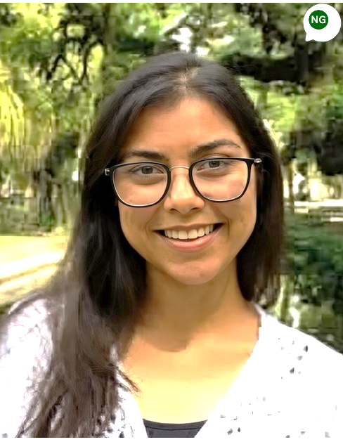
1
பிரேசிலில் அப்போதுதான் கோவிட் ஊரடங்கு உத்தரவு தளர்த்தப்பட்டிருந்தது. ஒவ்வொரு வீடாகச் சென்று, கிறிஸ்தவப் புத்தகங்கள் விற்றுவந்தார் ஆண்ட்ரியல்லே. ஒரு பெரிய வீட்டிற்குமுன் நின்றார். மாளிகைபோல் பெரிய மதில்கள் இருந்தன, அதைத் தாண்டி பார்க்கமுடியவில்லை; ஆனால் வீட்டின் வாசல் தெரிந்தது, உயரமான மரங்கள் சூழ்ந்திருந்தன.
ஆண்ட்ரியல்லெ அங்கிருந்து சென்றுவிடலாம் என்று யோசித்தார். ஆனாலும் வீட்டின் அழைப்பு மணியை அழுத்தத் தூண்டப்பட்டார். அந்த உணர்வைக் கண்டு கொள்ளாமல் விடமுடியவில்லை. “சரி தேவனே, நான் செல்கிறேன்” என்று சொன்னார்.
“மூன்று முறை அழைப்பு மணியை அடிப்பேன். யாரும் வராவிட்டால், சென்றுவிடுவேன். அது மட்டுமே என்னால் செய்யமுடியும்” என்று சொன்னார். பிறகு அழைப்பு மணியை அடித்தார். பதில் இல்லை. மூன்றாவது முறை அடித்தபோது, அந்தப் பிரமாண்டமான வீட்டின் கதவு திறந்தது, நரைத்த முடியுடன், குட்டையான ஒரு பெண்மணி வந்தார்.

Slide 3

2
ஆண்ட்ரியல்லே அவரிடம் அருகில் வருமாறு சைகைசெய்தார். ஏனென்றால், தன்னை அவர் உள்ளே அழைப்பார் என்கிற நம்பிக்கை இல்லை. கோவிட் தொற்று பயம் இருந்ததால், வீட்டிற்கு விருந்தினர்கள் வருவதை யாரும் விரும்பவில்லை.
அந்தப் பெண் கதவு வழியாக ஆண்ட்ரியல்லேவை நீண்டநேரம் பார்த்தார். பிறகு கதவைத் திறந்து சைகை செய்தார். “உள்ளே வாருங்கள்” என்று அழைத்தார்.
அவர் எந்தக் கேள்விகளும் கேட்கவில்லை. ஆண்ட்ரியல்லே அந்த வீட்டிற்குள் சென்று, அந்த முதிய பெண்ணின் பெயர் ஹெய்டி என்பதை அறிந்தார். அவர் ஓய்வுபெற்ற ஓர் ஆசிரியை; அவரது கணவர் ஒரு பெரிய செல்வந்தர், அந்த நகரத்தில் பல இடங்களில் அவருக்கு சொத்துக்கள் இருந்தன.
ஆண்ட்ரியல்லே தன்னை அறிமுகப்படுத்திக் கொண்டு, தான் புத்தகங்கள் விற்பதாகச் சொன்னார். ஹெய்டி ஆர்வம்காட்டவே, சிருஷ்டிப்பு முதல் மீட்பின் சம்பவம் மட்டும் கூறினார்.

Slide 4
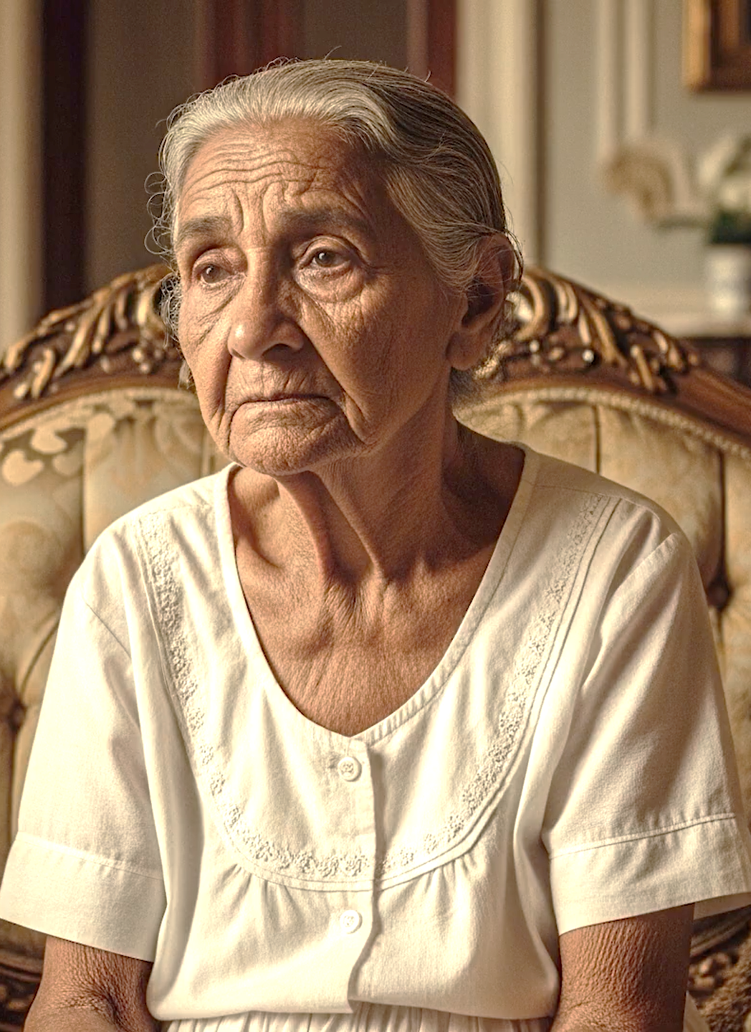
3
“பாவம் உலகத்திற்குள் வந்த பிறகு கிறிஸ்து மாம்சத்தில் வந்து, நம் மத்தியில் வாசம்பண்ணினார். சகல தீமைகளுக்கும் மத்தியில் ஒரு மனிதனாக வாழ்வதற்கு வந்தார். அதன்மூலம் நித்தியமாக வாழ்கிற உரிமையை நாம் பெறுவதற்கு வழி பிறந்திருக்கிறது. நம்மை பரலோகத்திற்கு அழைத்துச் செல்ல சீக்கிரத்தில் அவர் வரப்போகிறார், அங்கே வேதனையும் உபத்திரவமும் மரணமும் இருக்காது” என்றார்.
ஹெய்டி அழ ஆரம்பித்தார். அவர் தன் கதையைச் சொன்னார். “நீங்கள் அழைப்பு மணியை அடித்தபோது உங்களை உள்ளே அனுமதிக்க நான் விரும்பவில்லை.
“ஆனால் கதவு வழியாக உங்களைப் பார்த்தபோது, உங்களைச் சுற்றி ஒரு பிரகாசம் தெரிந்தது, ஒரு சத்தம் ‘அவளை உள்ளே கூப்பிடு’ என்று சொன்னது. நான் முன்பின் தெரியாதவர்களை உள்ளே விடுவதே இல்லை. கதவைத் திறப்பதே இல்லை. அந்த ஒளியாலும் சத்தத்தாலும்தான் உங்களை உள்ளேவிட்டேன்” என்று சொன்னார்.

Slide 5
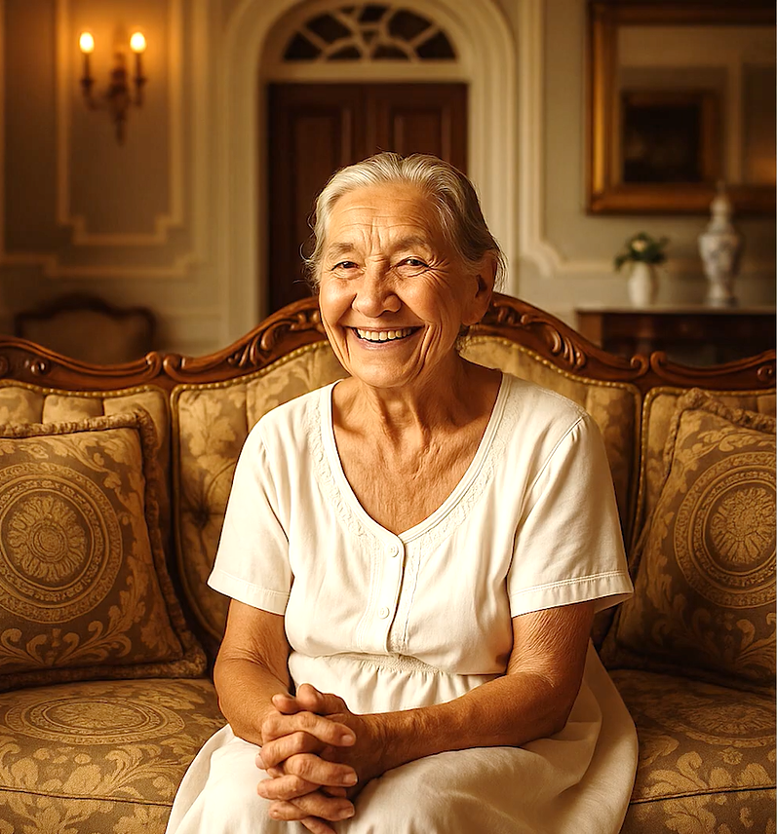
4
ஹெய்டியின் வாழ்க்கை எந்த நம்பிக்கையும் இல்லாமல் கடினமாக இருந்திருக்கிறது. வசதி இருந்தாலும்கூட அன்பு, சமாதானம், சந்தோஷம் இல்லை.
நான்குமுறை தற்கொலை செய்ய முயன்றிருக்கிறார், ஒவ்வொருமுறையும் அவரது மகன் தான் அவர் தற்கொலை பண்ணிக்கொள்ளாமல் தடுத்தார்.
இந்தக் கதையைக் கேட்ட பிறகுதான், தேவனே தன்னை அழைப்பு மணியை அழுத்தச் சொல்லியிருக்கிறார் என்பதை ஆண்ட்ரியல்லே புரிந்து கொண்டாள்.
ஹெய்டியிடம், “தேவனே என்னை இங்கே அனுப்பினார். நீங்கள் மீண்டும் நம்பிக்கையைப் பெற்றுக்கொள்ளும்படி இரட்சிப்பின் ஈவுபற்றி நான் உங்களுக்குச் சொல்ல விரும்பினார்” என்று சொன்னார்.
தேவன் தன்னை நேசிப்பதையும், அவருக்காக தான் வாழ விரும்புவதையும் அன்றுதான் முதன்முதலாக ஹெய்டி தன் உள்ளத்தில் உணர்ந்தார்.

Slide 6
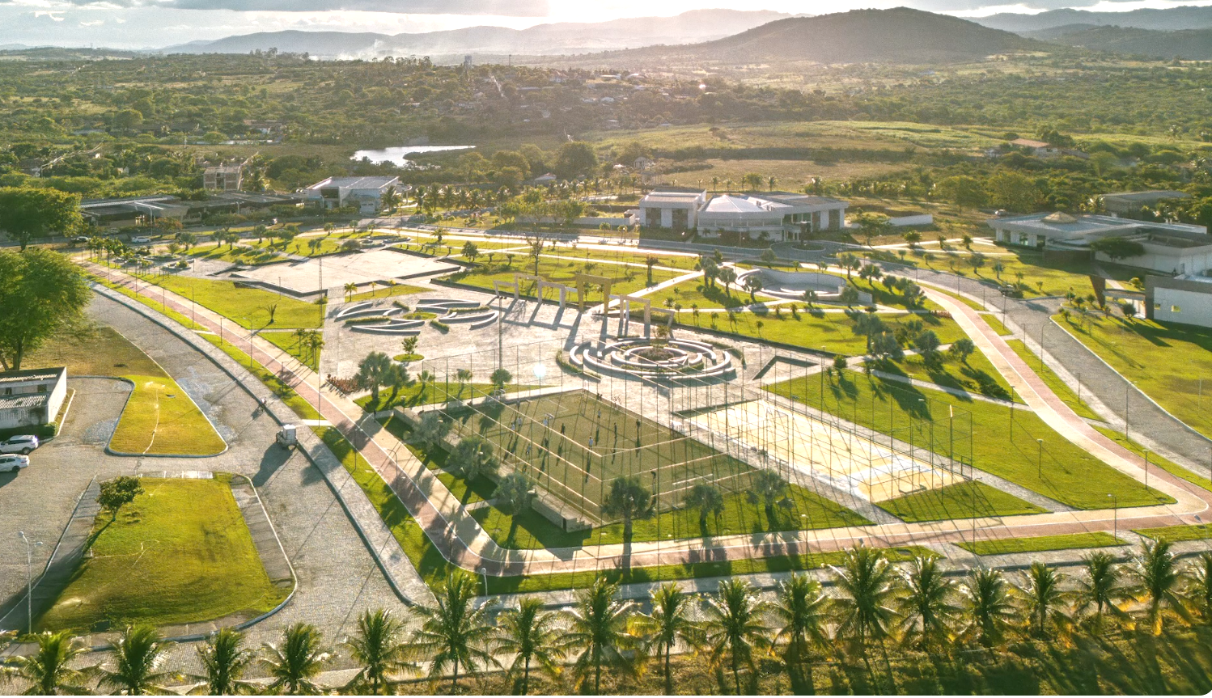
5
பிரேசிலில் அநேகர் இயேசுவின் சீக்கிர வருகையைப் பற்றி அறிந்துகொள்வதற்கு இந்தக் காலாண்டின் காணிக்கை உதவியாக இருக்கவேண்டுமென ஜெபித்துக் கொள்ளுங்கள். பிரேசிலில் ஆண்ட்ரியல்லே வசித்து வருகிற பகுதியில்தான் பெர்னம்புகானோ அட்வென்ட்டிஸ்ட் கல்விநிறுவனம் உள்ளது. அங்கு மாணவர்களுக்கு ஆலயம் ஒன்று கட்டுவதற்கு இந்தக் காலாண்டின் காணிக்கையின் ஒரு பகுதி பயன்படும்.
நம்பிக்கையை ஊட்டப்போகிற இந்த முக்கியமான திட்டத்திற்கு உதாரத்துவமாக காணிக்கை கொடுக்கப் போவதற்கு நன்றி. ஊழியத்திற்காக ஜெபித்துக் கொள்ளுங்கள்.

